Slide 1
CCAS
Bilan de l’année 2024
Prévisionnel 2025

Slide 2
Actions réalisées en 2024
Bons de NOEL
Repas des anciens le 06 octobre 2024
Noël des anciens le 18 décembre 2024
Boites de Noel
Galette - Carnaval des anciens le 07 février 2024
Aides financières eau électricité
Bons alimentaires
Cotisation FSL
Participation Téléassistance
Bourse au permis de conduire
Bourse séjours vacances enfants handicapés
Table ouverte paroissiale

Slide 3
Détail par action

Slide 4
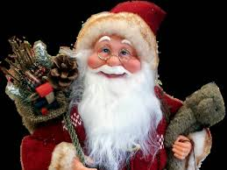
Bons de NOEL
Nombre de bénéficiaires: 390
Valeur du bon en 2024 : 3 de 5 € soit 15 €
Condition :
- Résider à Nomexy
- Être âgé de 70 ans et +
Réalisé 2022 | Réalisé 2023 | Prév 2024 | Réalisé 2024 | Prév 2025
5 150 € | 8190 € | 11000 € | 1735 € | 9 000 €
* 4 875 € sur 2025

Slide 5
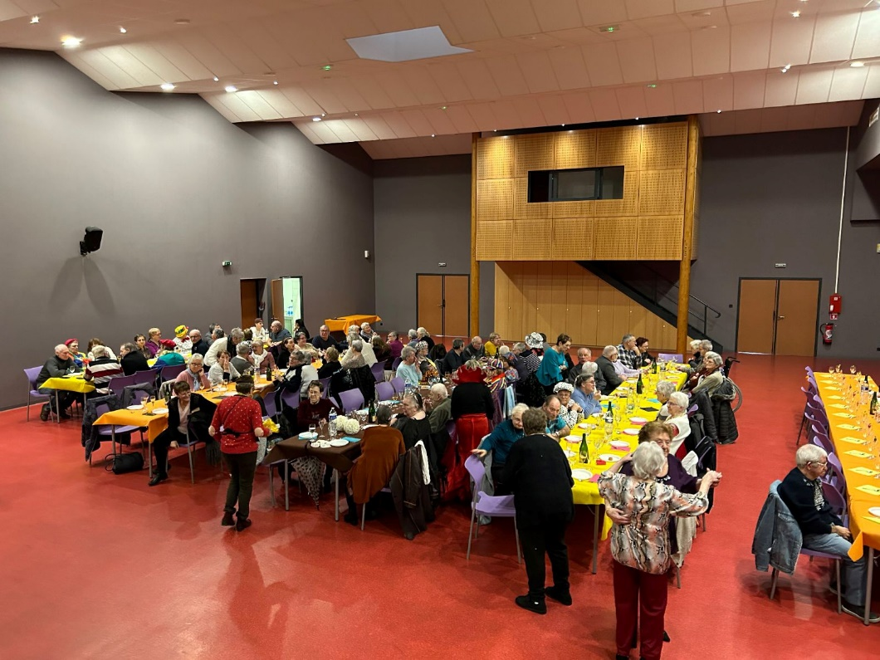
Repas des anciens
111 anciens sont venus partager
Les séniors ont pu danser et chanter avec le concours de Gil de SAM et assister au spectacle humoristique LES PAPYS
Chacun a reçu un mug rouge. La doyenne a reçu des fleurs et le doyen un coffret de vin
Réalisat° 2024 | Prév 2025
4 888 € | 6 000 €
Conditions de participation:
  Résider la commune
  Être âgé de 70 ans et +

Slide 6
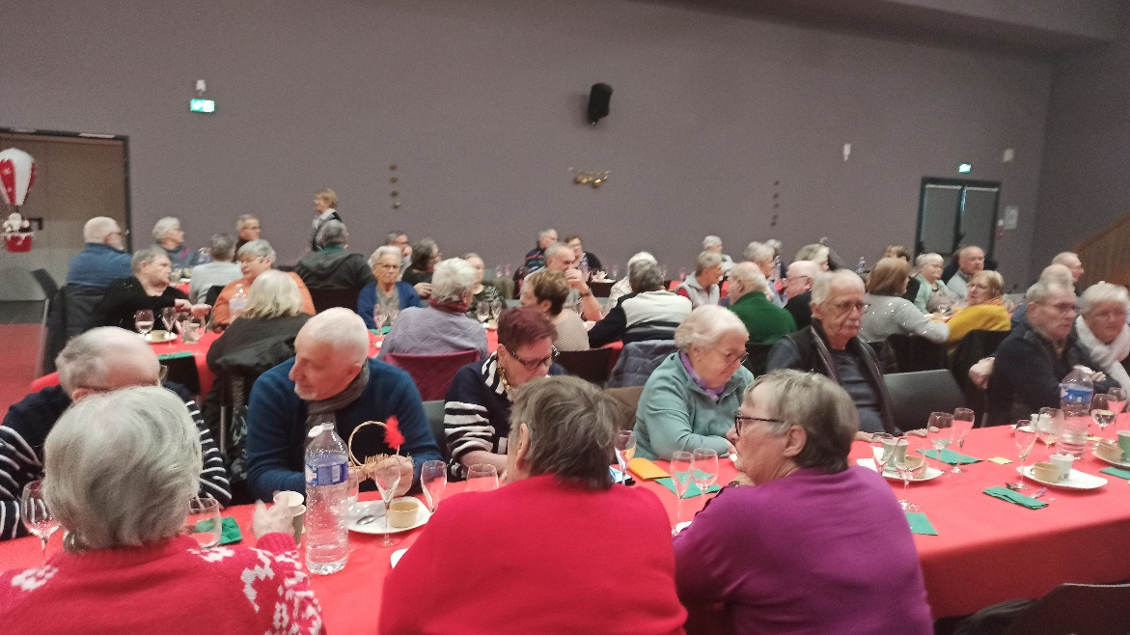
GOÛTER DE NOEL
L’orchestre « Gil de SAM» a su offrir un vrai moment de détente aux 101 participants.
Les dépenses, pour un montant de 745 € ont été réglées en 2024
* 420 € ont été réglées en 2025, animation musicale
Réalisat° 2023 | Prévu 2024 | Réalisé 2024 | Prév 2025
405 € | 500 € | 745 € | 1 000 €

Slide 7

BOITES DE NOEL
Des boîtes de Noël peuvent être préparées pour les plus démunis. Elles seront remises aux personnes malades, seules ou handicapées par les membres du CCAS et bénévoles de NOMEXY.
L’opération est organisée par le collectif Boîtes de Noël- Vosges, action citoyenne spontanée sur l’ensemble du département des Vosges et le
Samu Social d’EPINAL.

Slide 8
Aide électricité - CHAUFFAGE
Aide accordée aux personnes rencontrant des difficultés financières
Aucune aide demandée en 2024

Slide 9

Bons alimentaires
Aide accordée aux personnes rencontrant des difficultés financières
La valeur du bon est limitée à 50 €
3 bénéficiaires .
Réalisé 2022 | Réalisé 2023 | Réalisé 2024 | Prév 2025
261 € | 147 € | 150 € | 300 €

Slide 10
Fonds social logement
La commune participe à hauteur de 500 € au FSL.
En 2024, 35 foyers ont été aidés sur 44 demandes soit 10 prêts et 25 subventions
Le taux moyen d’aide est de 412 € par dossier
Nature de l’aide | Prêt | Subvention
FSL - Achat mobilier 1ère nécessité
FSL-Dépôt de garantie | 8 | 1
FSL-Assurance locative |  | 2
FSL - Dette de loyer |  | 7
FSL - Facture Eau |  | 4
FSL - Facture Elect | 2 | 8
FSL - Facture Gaz |  | 2
FSL - Frais d'agence |  | 1
FSL - Frais de déménagement
FSL - Participation 1er loyer
Typologie des familles | Nombre de dossiers FSL
Couple avec enfant(s) | 6
Couple sans enfant | 3
Personne seule avec enfant(s) | 13
Personne seule sans enfant | 13

Slide 11

Participation Téléassistance
Aide accordée aux personnes de plus de 75 ans (75 € par an)
15 Bénéficiaires dont 2 en 2024 et 13 dossiers en 2025 pour 975 €
Réalisé 2022 | Réalisé 2023 | Réalisé 2024 | Prév 2025
375 € | 825 € | 150 € | 1 000 €

Slide 12

Bourse au permis de conduire
La commune participe à hauteur de 250 € à la bourse au permis de conduire
quatre conditions seront nécessaires pour en bénéficier :
Être habitant de la commune depuis 6 mois
Avoir réussi l’examen théorique du code de la route
Réaliser une action ou une activité locale, humanitaire ou sociale (sur la base de 35 h)
Obtenir le permis de conduire dans un délai de deux ans
Budget prévu 2025 : 2000 €
1 bénéficiaire en 2024

Slide 13

Séjours vacances
Aide accordée aux personnes handicapées partant dans des structures de vacances adaptées
3 bénéficiaires séjour adapté en 2024
1 bénéficiaire séjour adapté de 2023
Réalisé 2022 | Réalisé 2023 | Réalisé 2024 | Prév 2025
684 € | 635 € | 2135 € | 2 000 €

Slide 14
Budget par action
 | Réalisé 2022 | Réalisé 2023 | Prévis 2024 | Réalisé 2024 | Prévis 2025
Bons de NOEL | 5150 | 8190 | 5000 | 1735 | 9 000€
Repas des anciens | 5875 | 5992 | 6500 | 4888 | 6 000€
Goûter des anciens | 932 | 800 | 900 | 745 | 1 000€
Galette- Carnaval des anciens | 0 | 0 | 0 | 525 | 600 €
Aides financières eau électricité | 0 | 0 | 0 | 0 | 500 €
Bons alimentaires | 298 | 147 | 700 | 150 | 300€
Cotisation FSL | 500 | 500 | 500 | 500 | 500€
Participation Téléassistance | 350 | 825 | 1000 | 150 | 1 000€
Bourse au permis | 250 | 250 | 2000 | 250 | 2 000€
Participation séjours d’été | 683 | 635 | 1500 | 2135 | 2 000€
Autres dépenses, TOP,…… |  | 365 | 450 | 4420 | 2 600€
Total | 14038 | 17704 | 18550 | 15498 | 25 500€

Slide 15
Actions à venir en 2025
Goûter de carnaval
Dimanche 3 mars 2025 à 14h30
Repas des anciens
Dimanche 5 octobre 2025 à 12h00
Gouter de noël des anciens
Mercredi 17 décembre 2025
Distribution colis de Noël Solidaire
Dernière semaine de décembre 2025

Slide 16
Realisé 2024 CCAS
Bons de Noël |  | Aide financière EDF |  | Bourse permis
Repas des anciens |  | Bons alimentaires |  | Participation Séjours été
Goûter des anciens |  | Cotisation FSL |  | Autres dépenses
Galette -Carnaval |  | Participation Téléassistance

